Slide 1
Под патронажа на:
Медийни партньори:
Официални партньори:

Slide 2
……………………………..
Устойчиво развитие и зелено образование за по-добро бъдеще.
Опази пчелите, за да опазиш природата
Наименование на училището: ЧПГЧО „Челопеч“
Клас / група: 11 клас

Slide 3
АВТОРСКИ ЕКИП
Мария Петрова
Мариана Гочева
Мартин Стефанов
11 клас в ЧПГЧО „Челопеч“
17 години
ПП Биология
11 клас в ЧПГЧО „Челопеч“
17 години
ПП Биология
.
11 клас в ЧПГЧО „Челопеч“
17 години
ПП Биология
.
Ръководител: Камелия Савова

Slide 4
ИМПЛЕМЕНТИРАНЕ И АДАПТИРАНЕ НА ДЕЙНОСТИТЕ В КЛАСНАТА СТАЯ
Образователни цели на проекта
Как дейностите се интегрират с учебната програма?
Развитие на осведоменост и знания за ролята на пчелите в природата
Формиране на отговорно отношение към опазването на пчелите
Развитие на практически умения за създаване на среда, подходяща за пчелите
Биология – Проектът задълбочава знанията по теми като екосистеми и опрашване.
Екологично образование – Насърчава отговорно поведение и устойчиво отношение към природата.
Гражданско образование – Развива екологична отговорност и ангажираност към опазване на околната среда.Формиране на отговорно отношение към опазването на пчелите

Slide 5
?
РЕАЛИЗАЦИЯ НА ПРОЕКТА
Работен процес
Развити компетенции
Постигнати учебни цели
Събиране на информация
Синтезиране на информация
Представяне на информация с придружаващи материали
Развиване на приложни дейности (изработване на представителни материали)
Работа с интерактивни програми
Повишена осведоменост и знания за важната роля на пчелите в екосистемата.
Изграждане на отговорно отношение към опазването на пчелите.
Развити практически умения за създаване на благоприятна среда за пчелите.

Slide 6
НОВАТОРСТВО И ТВОРЧЕСТВО
Екипът ни използва различни онлайн и физически средства за интерактивно представяне на проекта. Предстоят срещи с хора професионалисти, от които да черпим опит и идеи за развитие на пчеларството, чрез което да го разпространим сред младата аудитория и да го направим привлекателен за нея.

Slide 7
ПОСТИГНАТИ РЕЗУЛТАТИ
Информираност
Ангажираност
Предоставяме информация относно сериозността на проблема и последствията от неглижирането му.
Повлияваме на околните да се замислят за техния принос към опазването на природата и целия кръговрат на живота.

Slide 8
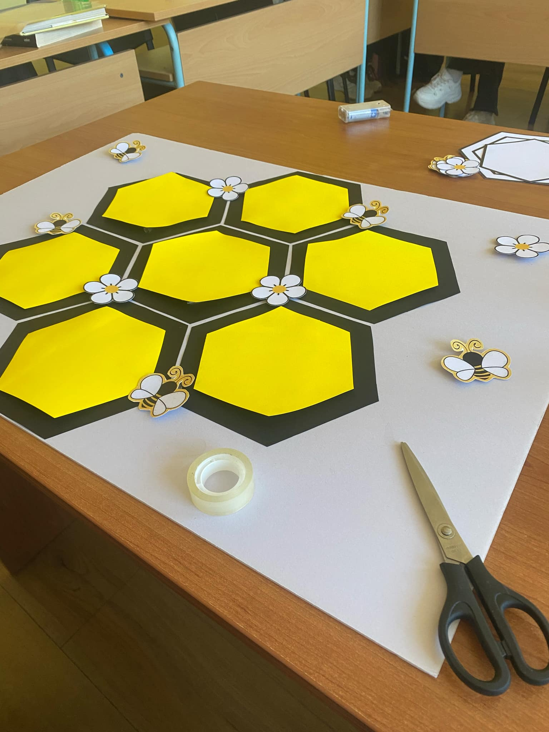
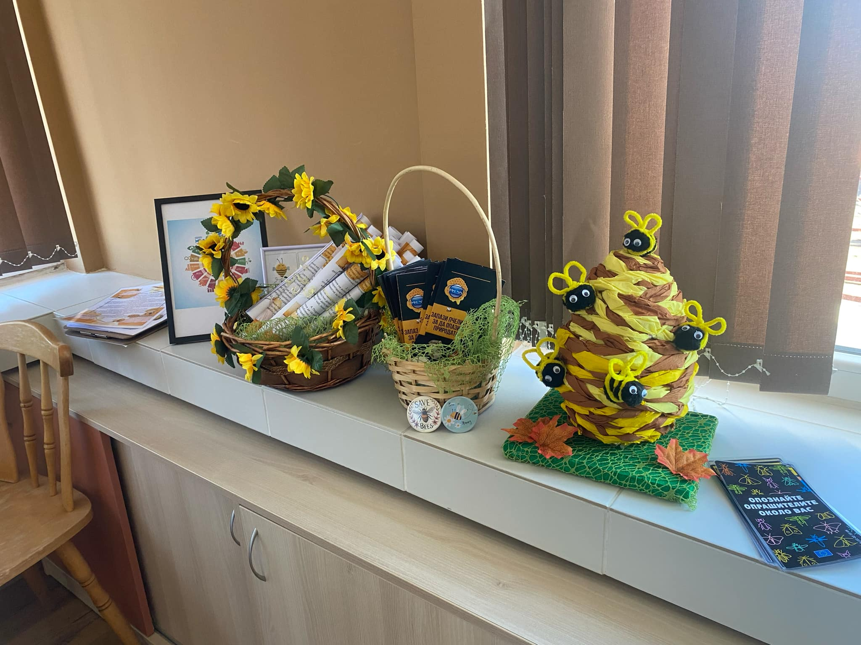
Табло
Изработихме табло с пчелни кутийки, в които споделихме
интересни факти за живота и значението на пчелите.
Арт произведения
Създадохме брошури, които описват важността на пчелите. Значки с изображения и послания за защитата им. Макет на кошер, който представя структурата на типичния пчелен дом. Свитъци с инструкции как всеки може да изработи хотел за насекоми за своя дом или градина и лист с пет основни ползи от меда за здравето.

Slide 9
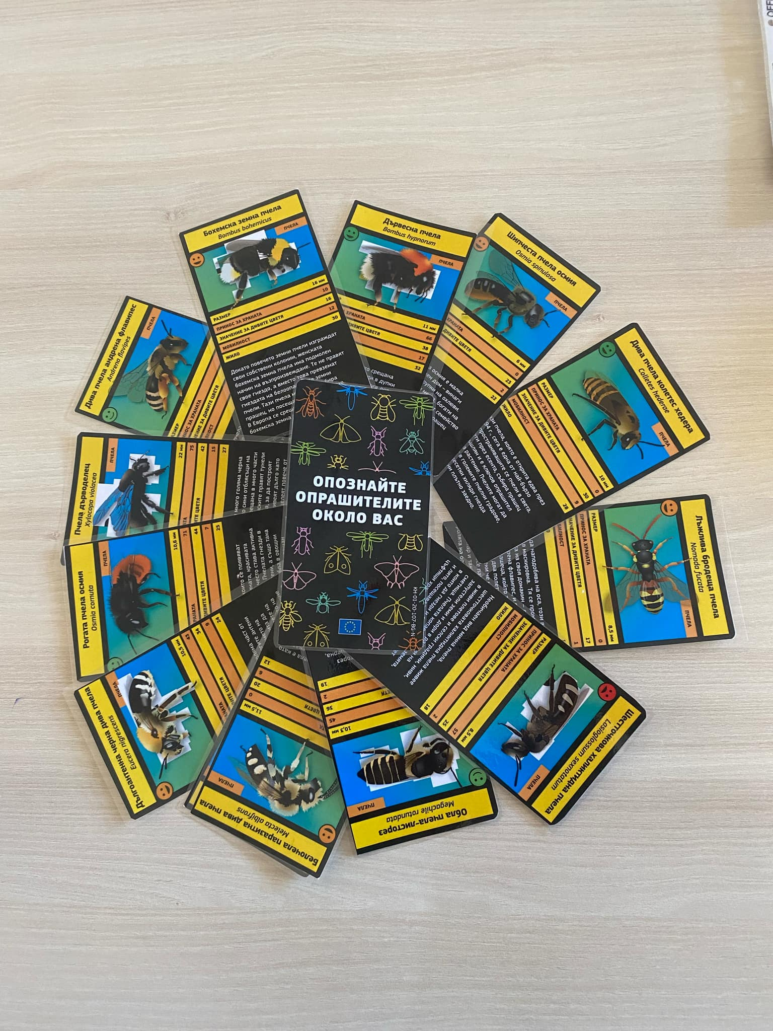
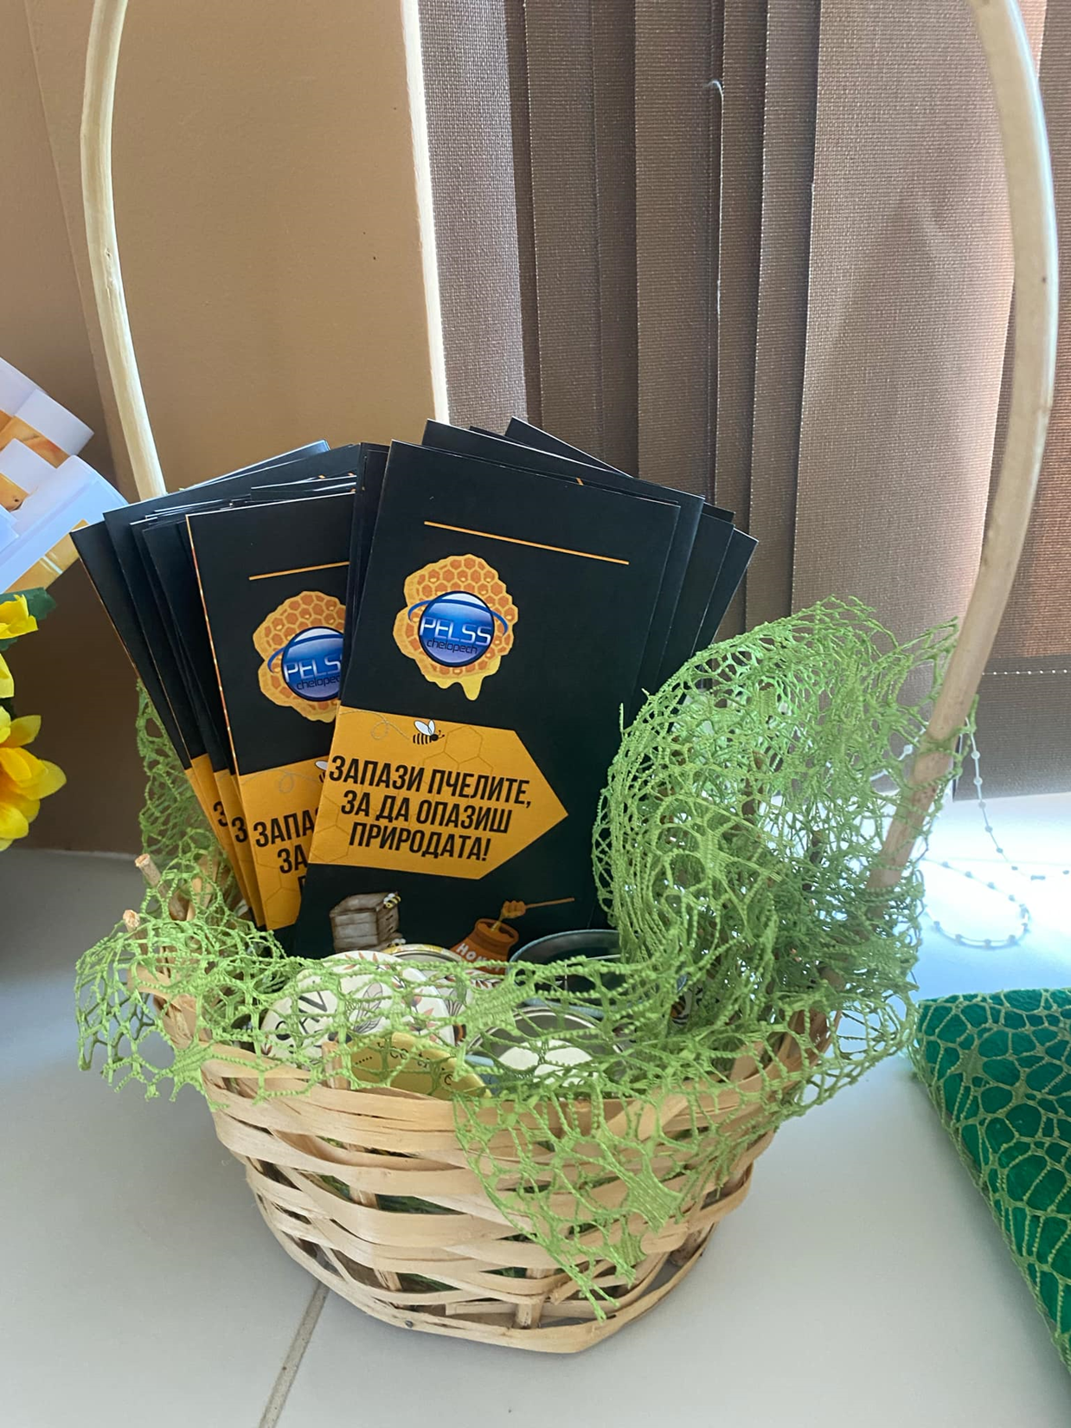
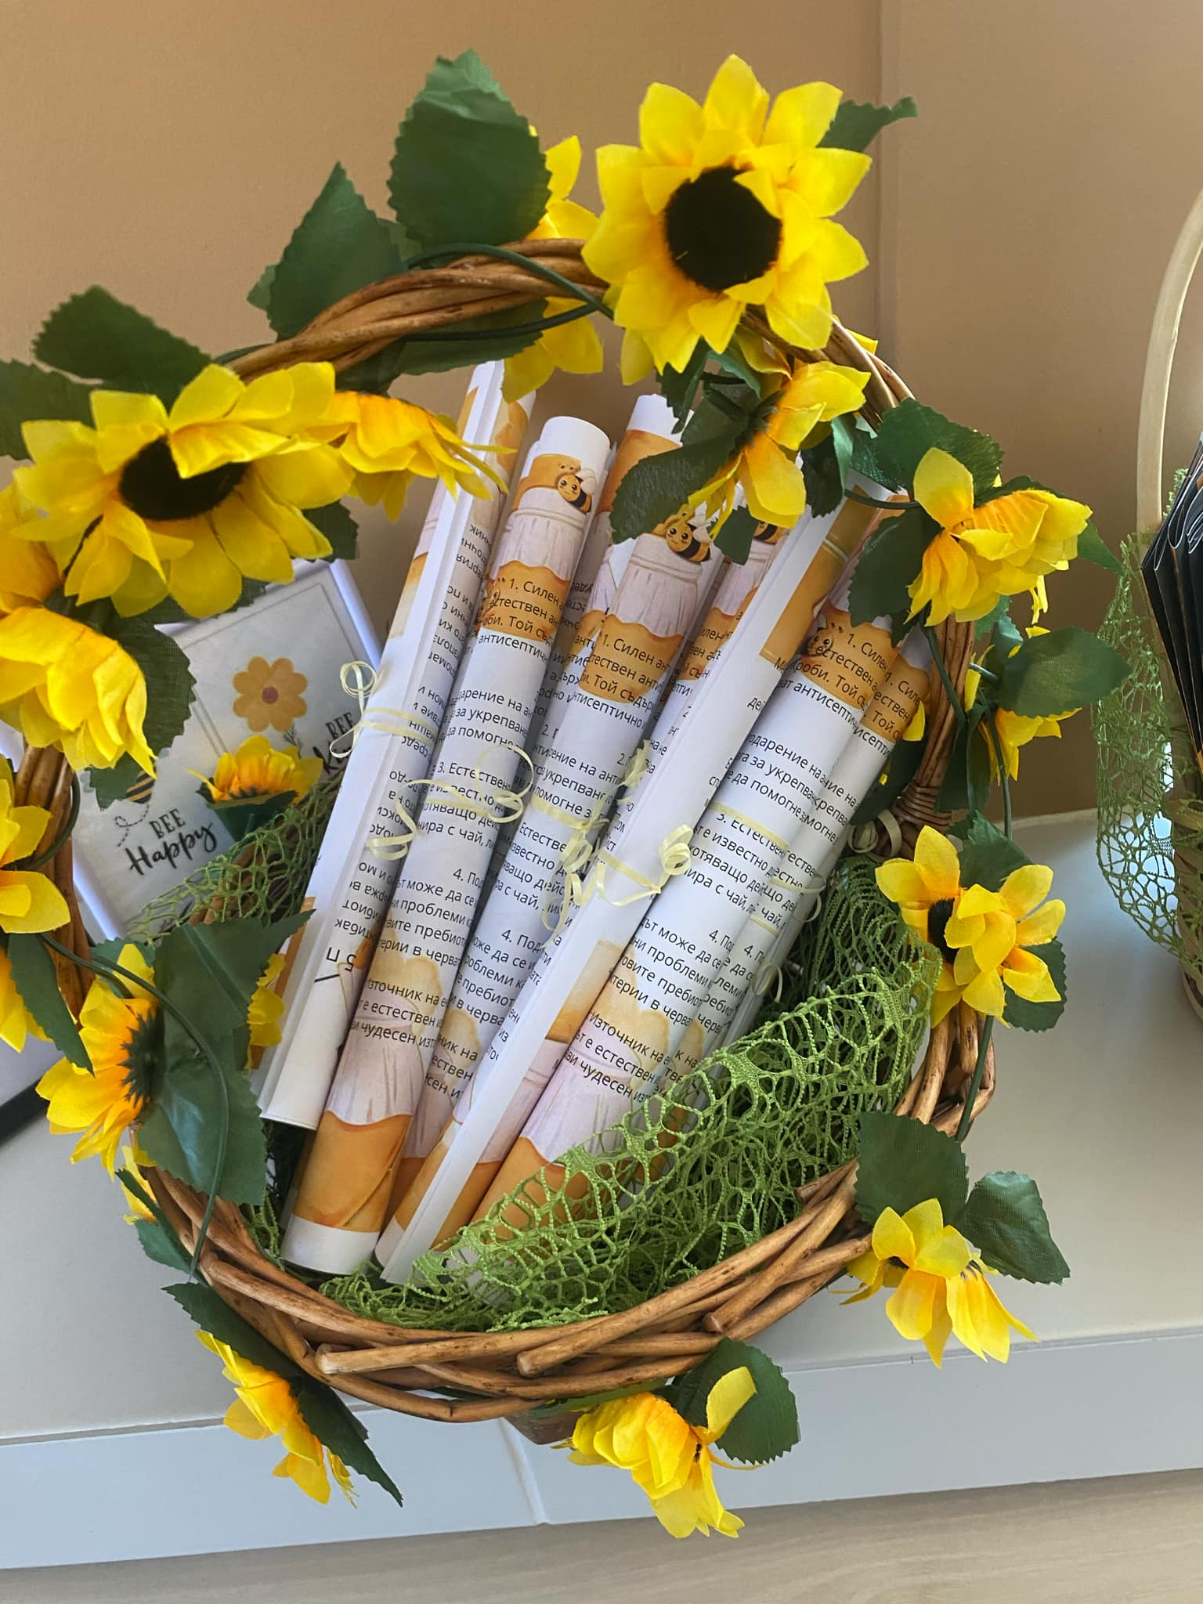
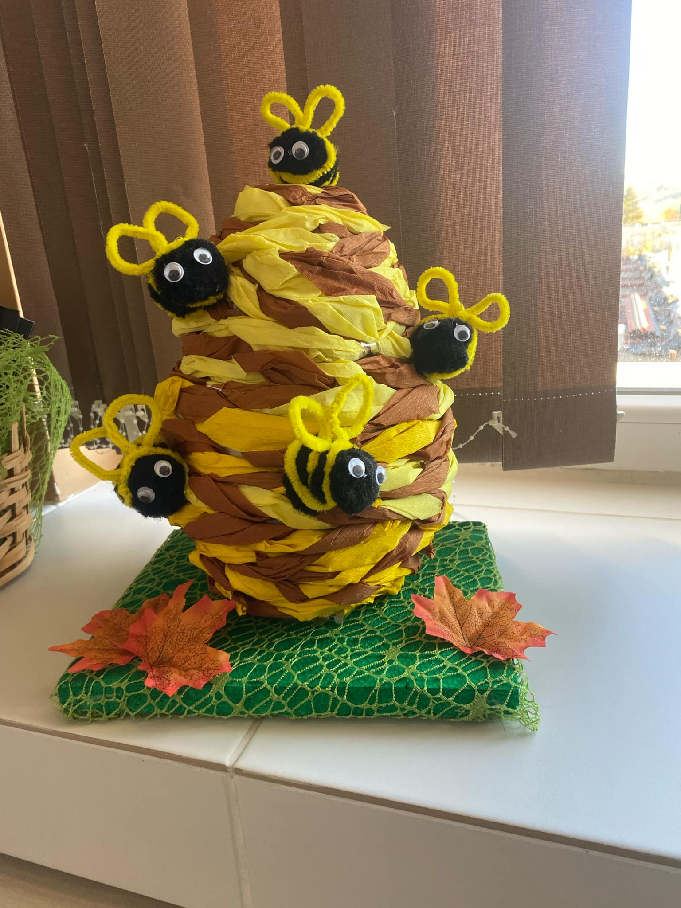
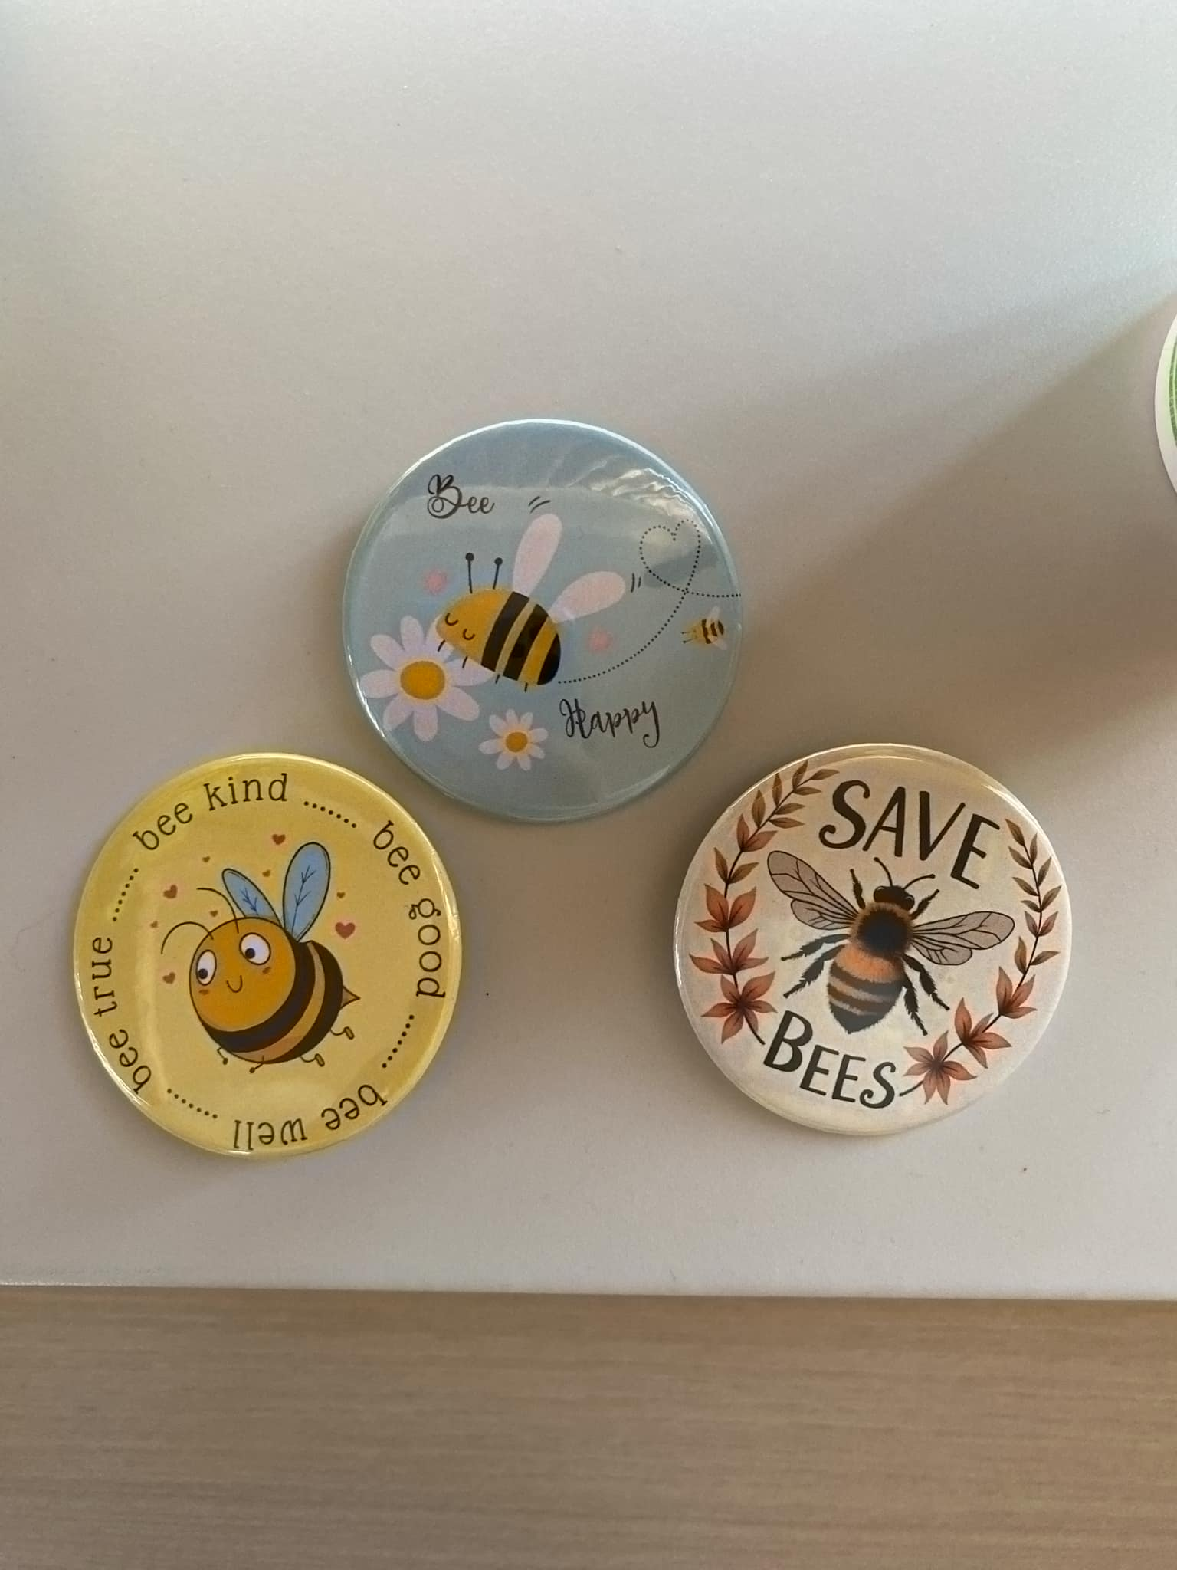
СНИМКИ И ВИДЕО
Макет на кошер
Значки
Образователни карти за пчелите
Брошури
Свитъци

Slide 10
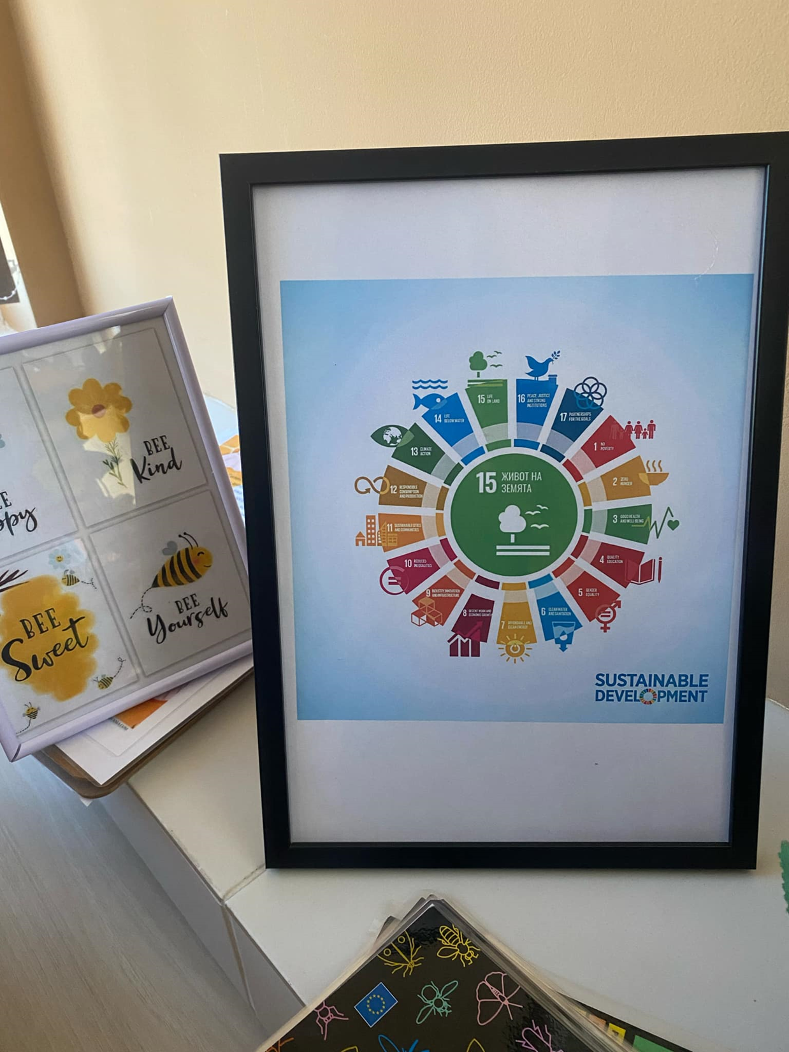
15 цел
Проектът ни е вдъхновен от Целите на ООН за устойчиво развитие в контекста на Европейския съюз и по-конкретно от 15 цел: Живот на земята. Тя се стреми към опазване, възстановяване и насърчаване на устойчивото използване на сухоземните екосистеми, устойчиво управление на горите, борба с опустиняването, спиране и обръщане на процеса на деградация на земите и спиране загубата на биологично разнообразие

Slide 11
Рециклиране на материали
Голяма част от използваните материали за изработката на рекламните периферия са стари тестове и контролни, изписани тетрадки и рисунки, които решихме тематично да преиползваме в екопроекта ни.

Slide 12
Заедно в единство
за климата!

